Slide 1
AUGMENTED REALITY FOR AIRCRAFT CONTROL
Arij Nafi’atul M (05111540000013)
Ana Alimatus Z (05111540000115)
M Reza Ar Razi (05111540000165

Slide 2
introduction
Dalam kasus pesawat konvensional atau Pesawat Udara Tak Berawak (UAV) yang dikontrol melalui tautan video, dengan mengimplementasikan tampilan kontrol pesawat, informasi penting yang diperlukan untuk menerbangkan pesawat disajikan dalam bidang pandangan depan pilot. Dengan mata pilot terfokus di depan pesawat dan melihat presentasi kecepatan udara, ketinggian, posisi dan sikap pesawat, jalur penerbangan, sudut jalur penerbangan, pilot dapat mencapai presisi dan kesadaran situasional yang lebih tinggi setiap saat.
Karena metode ini menggunakan kamera lensa sudut lebar, pendekatan ini dapat diimplementasikan dengan baik pada kendaraan udara tak berawak atau UAV.
Ruang lingkup utama dari makalah ini adalah penentuan penempatan cakrawala dan vektor kecepatan buatan yang benar pada bidang gambar ketika kamera lensa sudut lebar digunakan sebagai sarana untuk menerbangkan pesawat dengan aturan penerbangan instrumental (IFR).
Data visual pada permukaan terletak tepat di depan pilot.

Slide 3
DATA yang DIGUNAKAN UNTUK MENAMPILKAN INFORMASI DI TAMPILAN HEADS UP
measured GPS position in the 𝐾𝑒 frame in [m]
estimated velocity in the aircraft’s 𝐾𝑏 frame of reference along its three axis in m/s
quaternion based orientation in 𝐾𝑏

Slide 4
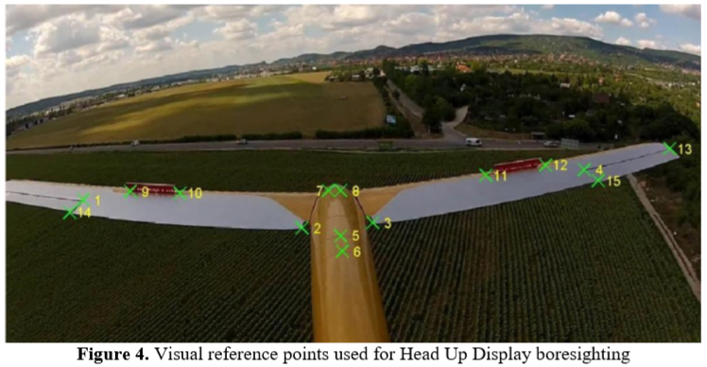

Slide 5
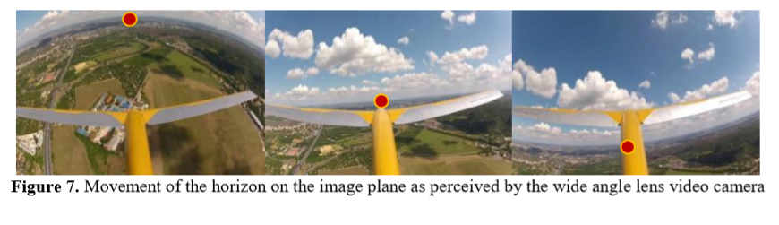
Percobaan reproyeksi garis horizon virtual yang diambil dari lensa kamera wide
Menggunakan kamera wide untuk meningkatkan luas pandangan dari pilot yang akan meningkatkan kesadaran akan situasi.

Slide 6
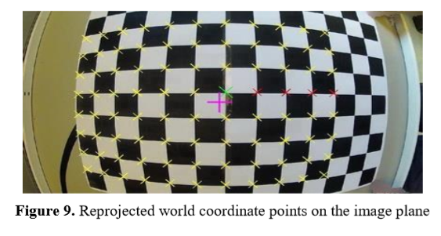

Slide 7
Tampilan Head-up display (hud)
airspeed, altitude, vertical velocity
a horizon line (artificial horizon)
aircraft attitude indicator in the form of a so called ‘ladder’, displaying the aircraft's pitch and roll relative to the ground's level/horizon in degrees
turn/bank and slip/skid indicators
waterline symbol or aircraft boresight- shows where the nose of the aircraft is actually pointing
course and/or heading – where heading is defined by the angle between the direction in which the vehicle's nose is pointing and a reference direction (e.g. true north)
Flight Path Vector (Velocity Vector Symbol) - shows where the aircraft is actually going, which is useful for example, in a situation where the aircraft is pitched up but is losing energy. Here, the waterline and velocity vectors do not overlap as the former is above, while the latter is below the horizon line. This information is particularly useful on landing approach, where the pilot can visualize the location on the runway where the aircraft will touch down. The velocity vector symbol also shows if the aircraft is slipping/skidding, a situation that reduces aerodynamic efficiency. Keeping the velocity vector symbol on the waterline symbol allows the pilot to perform level turns at various angles of bank.

Slide 8
